Slide 1
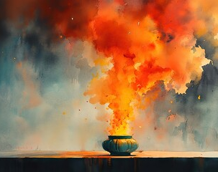
ENTORNO DE LA IGLESIA: EL ALTAR

Slide 2
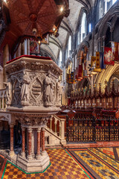

Manteles de Altar
Toda la superficie superior del altar debe estar cubierta con un mantel blanco.
Un corporal se coloca sobre el mantel blanco únicamente durante la Misa.

Slide 3
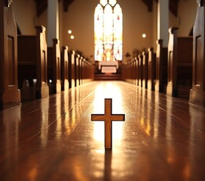
Se pueden utilizar manteles de altar adicionales que reflejen el tiempo litúrgico, siempre que el mantel blanco permanezca encima y cubra por completo la superficie del altar.

Slide 4
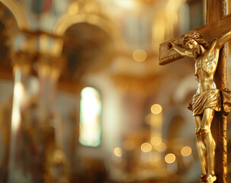
Crucifijo en el Santuario

Slide 5
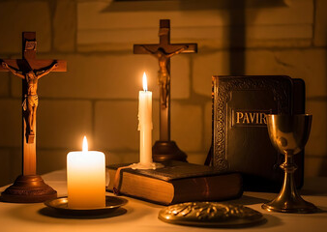
Solo se permite un crucifijo dentro del Santuario.
El crucifijo debe incluir la figura de Cristo crucificado..

Slide 6
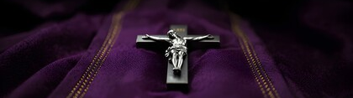
Si ya hay un crucifijo permanente en el santuario, no se puede colocar otro crucifijo sobre el altar.

Slide 7
Solo se permite un crucifijo dentro del Santuario.
El crucifijo debe incluir la figura de Cristo Crucificado.
Si ya hay un crucifijo permanente en el santuario, no se puede colocar otro crucifijo sobre el altar.

Slide 8
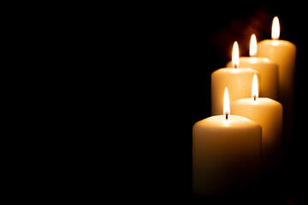
Todas las velas utilizadas en el Santuario —incluyendo las del Tabernáculo y del Altar— deben ser de cera y tener una llama viva que se consuma con el paso del tiempo. Esto se aplica también al Cirio Pascual.

Slide 9
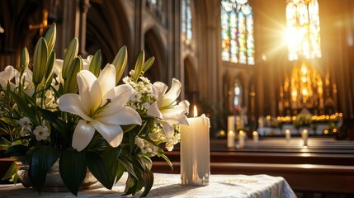
Todas las flores y plantas verdes utilizadas en el Santuario deben ser naturales (o, en el caso de las flores, aquellas que son naturales y cortadas), y no de seda, plástico ni artificiales.

Slide 10
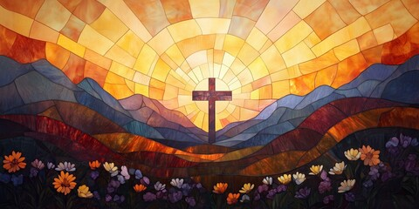
ENTORNO DE LA IGLESIA: Recordatorios Importantes

Slide 11
La catequesis para la Asamblea debe incluir la enseñanza sobre la importancia de estos símbolos visibles del paso del tiempo a lo largo del año litúrgico.
IGMR 117

Slide 12
Se debe tener cuidado al colocar la Sede del Presbítero, las sillas para los diáconos asistentes, así como las sillas para los concelebrantes en el Sagrario, a fin de evitar que estos se sienten directamente frente al Sagrario, obstruyendo así la visibilidad del mismo por parte de los miembros de la Asamblea.

Slide 13
Los Libros Litúrgicos —el Misal Romano, el Leccionario y el Evangeliario— deben utilizarse preferentemente durante las liturgias, como símbolos de permanencia y sacralidad; los libros litúrguicos deben emplearse tal como se indica en cada uno de ellos.

Slide 14
Se deben utilizar carpetas cuando sea necesario para facilitar celebraciones bilingües u otras celebraciones especiales.
No se deben utilizar dispositivos electrónicos durante el culto, ya que son fugaces y efímeros.

Slide 15
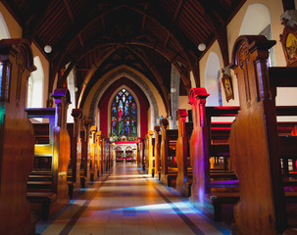
El entorno de la Iglesia conecta, involucra y atrae a la Asamblea hacia el tiempo litúrgico y la celebración. Debe ser creativo, de buen gusto, interesante y no excesivo.

Slide 16
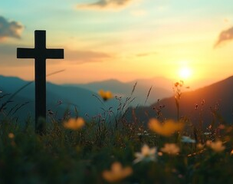
El entorno durante el Tiempo Ordinario debe mantenerse atractivo para la Asamblea.
Las parroquias pueden utilizar diferentes tonalidades de verde para reflejar la larga duración de este tiempo litúrgico.

Slide 17
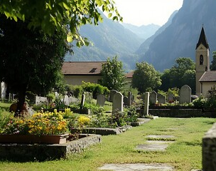
Los verdes claros en primavera, los verdes más oscuros en verano y los verdes otoñales en otoño pueden ayudar a expresar el paso del tiempo.

Slide 18
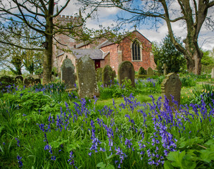
Los cambios de color ayudan a la Asamblea a percibir el movimiento a lo largo del año litúrgico.

